Slide 1
Tutorial photoshop
Efectul vitezei unei masini

Slide 2
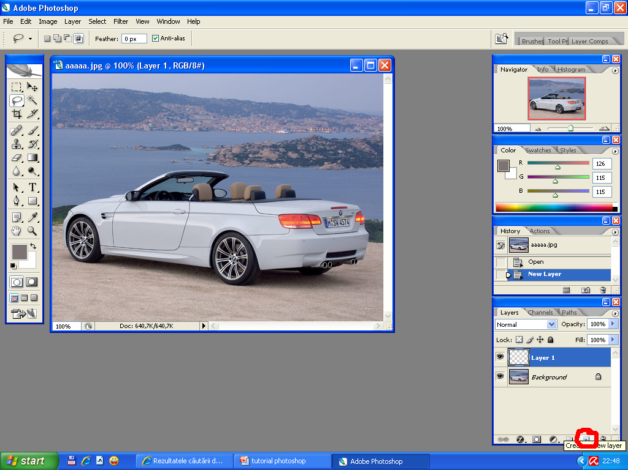
Se deschide o imagine in photoshop.
Se creeaza un layer folosindu-se al cincilea buton din dreapta paginii.

Slide 3
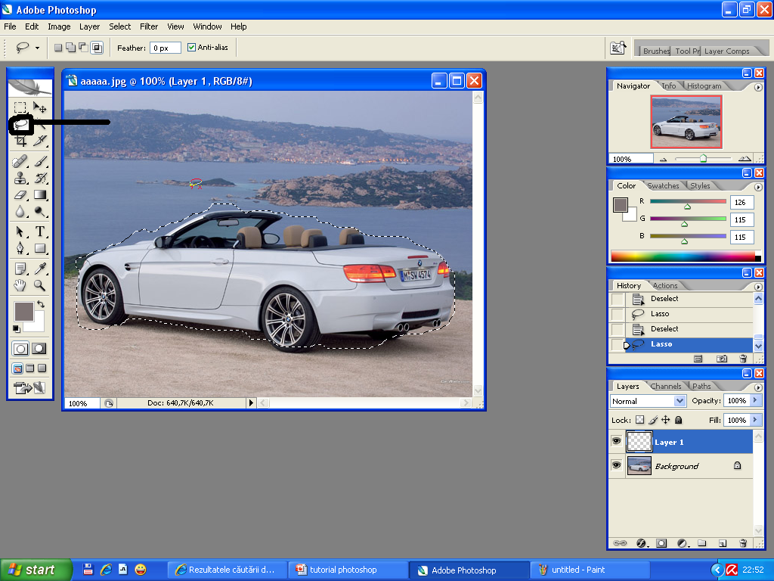
Folosindu-va de lasso tool marcati masina.

Slide 4
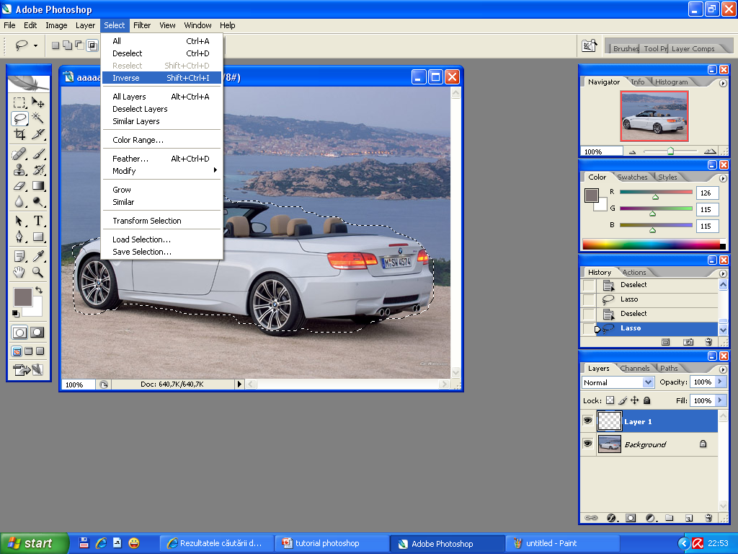
Dupa ce ati marcat masina duceti-va la Select-Inverse.

Slide 5
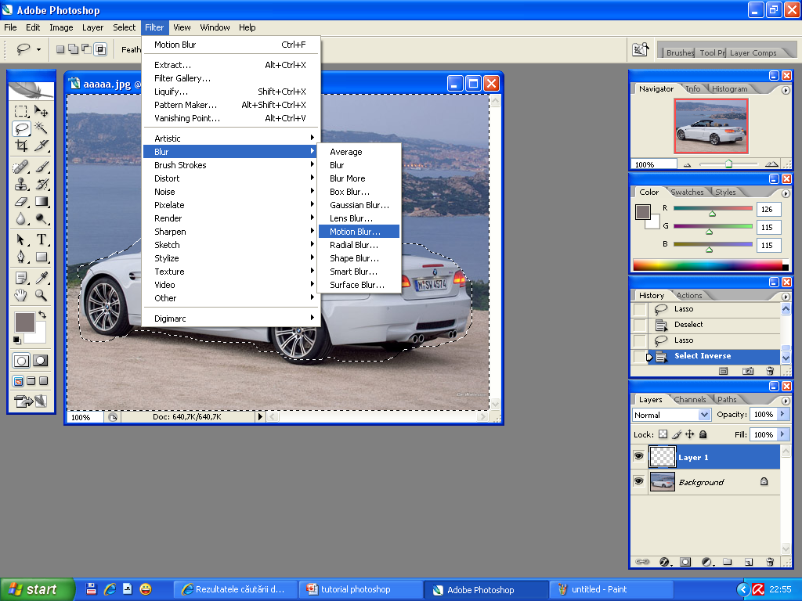
Duceti-va la Filter - Blur - Motion blur si faceti urmatoarele setari: Angle:0 Distance:25 px

Slide 6
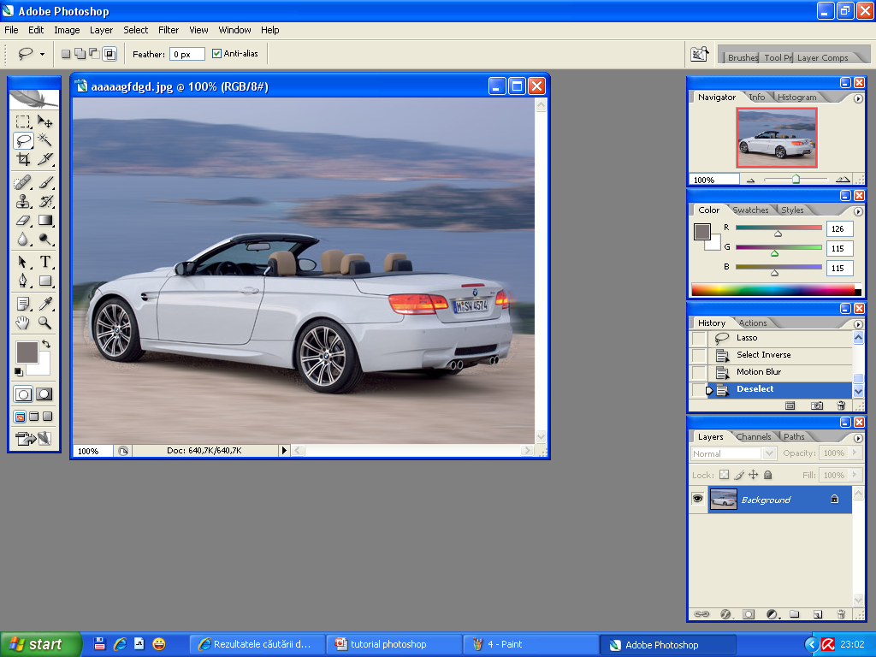

Slide 7
